Slide 1
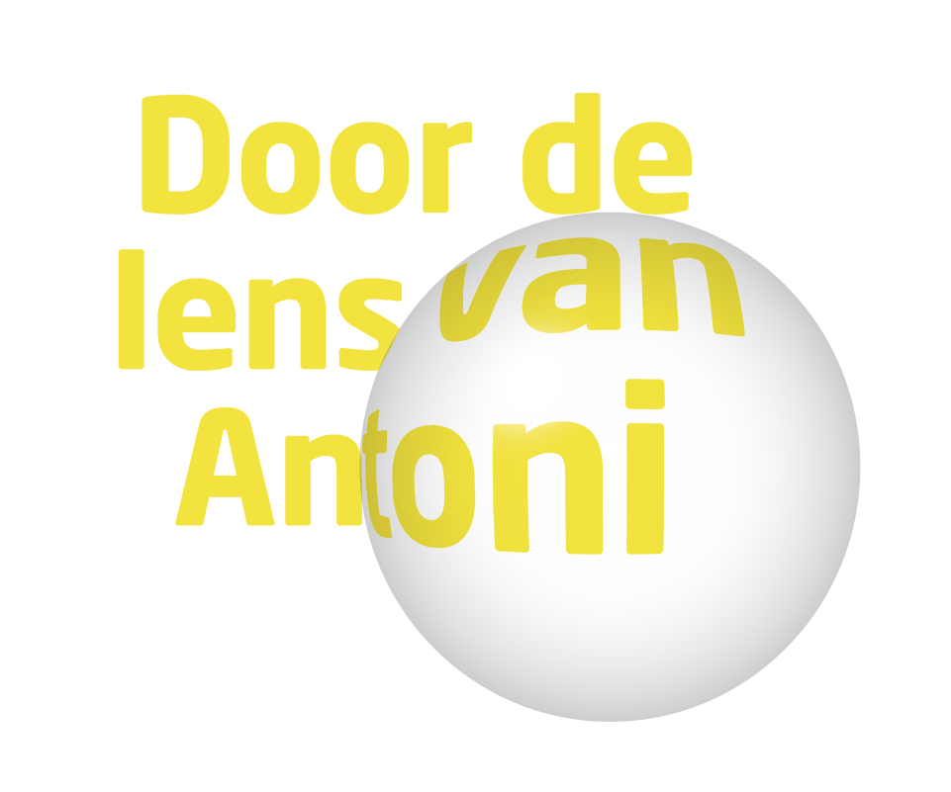
We gaan op ontdekkingsreis naar het onzichtbare!

Slide 2
Even voorstellen:
Mijn naam is:
Mijn beroep of werk is:
Ik vind het leuk om:
Vandaag ben ik hier om:

Slide 3
Lesdoelen: wat leren we vandaag?
Je kunt een hypothese/verwachting formuleren
Je kunt laten zien hoe je een hypothese bewijst of ontkracht door het doen van onderzoek en experiment
Je kunt 3 vaardigheden opnoemen die belangrijk zijn bij het doen van onderzoek

Slide 4
Wat gaan we doen:
Je eigen microscopisch onderzoek!
In de vorige lessen ben je al een echte onderzoeker en microscopist geworden! Je hebt geleerd hoe je dingen kunt vergroten en hoe je zo een hele onzichtbare wereld kunt ontdekken. Net zoals Antoni van Leeuwenhoek dat als eerste mens deed. Je gaat nu als een wetenschapper zelf onderzoek doen.
Wat doen microbiologische onderzoekers en wetenschappers eigenlijk? Waarom is dat belangrijk?

Slide 5
Hoe gaan we dat doen vandaag?
Je gaat aan de slag met jullie onderzoeksvraag (Opdracht Start eigen onderzoekscyclus)
Je gaat materiaal verzamelen voor je onderzoek (Opdracht Verzamelen materiaal voor onderzoek en films Monster nemen en Planktonnet maken van Wim van Egmond)
Je gaat jouw objecten prepareren (Opdracht Onderzoek doen en documenteren)
Je doet waarnemingen met de microscoop (Opdracht Onderzoek doen en documenteren)
Je tekent zoveel mogelijk en beschrijft jouw waarnemingen in woorden (film Henrike Scholten)
Je bewaart je beschrijving en tekeningen goed voor de volgende stap

Slide 6
Hoe doe je onderzoek?
Conclusie
Je (volgende) vraag
Experiment doen
Verwachting/ Hypothese
Experiment ontwerpen

Slide 7
Hoe doe je onderzoek?

Slide 8
Opdracht Start eigen onderzoekscyclus
Tips en ideeën voor je onderzoek
Onderwerpen of objecten die je goed zou kunnen onderzoeken met de microscoop zijn:
Insectenogen, poten, vleugels (wel van een dood exemplaar).
Vlooien en luizen.
Tandplak. Hoewel Antoni zijn tanden elke dag netjes met zout inwreef vond hij tussen zijn tanden toch allemaal kleine diertjes, bacteriën.
Slootwater. Antoni vroeg zich af waarom er een witachtige laag op het water van een meer dreef. Hij vulde een flesje, bekeek het onder zijn microscoop en ontdekte micro-organismen.
Peperwater experiment: Antoni weekte peperkorrels in water. En ontdekte toen bacteriën.
Weefsels van je kleren.

Slide 9
Opdracht Verzamelen materiaal voor je onderzoek
Je gaat materiaal verzamelen voor je onderzoek

Slide 10
Opdracht onderzoek doen en documenteren
Jouw onderzoek in woorden en in beelden
Verbeelden van je onderzoek
Het tekenen en beschrijven wat je ziet is best lastig. Waar kijk je naar en waar let je op? Hoe begin je? Wat teken je eerst? Teken je één preparaat of misschien pas na meer waarnemingen? Wat doe je als je denkt dat het niet goed is?
En moet het precies kloppen, of mag je zelf dingen doen om het beter te laten uitzien? Hoe doe je dat dan? Welk verhaal kun je zo vertellen?
In de film vertelt kunstenares Henrike Scholten over wat zij heeft geleerd over het tekenen van onbekende dingen.

Slide 11
Opdracht onderzoek doen en documenteren
Jouw onderzoek in woorden en in beelden
Je gaat jouw objecten prepareren (Opdracht Onderzoek doen en documenteren)
Je doet waarnemingen met de microscoop (Opdracht Onderzoek doen en documenteren)
Je tekent zoveel mogelijk en beschrijft jouw waarnemingen in woorden (film Henrike Scholten)

Slide 12
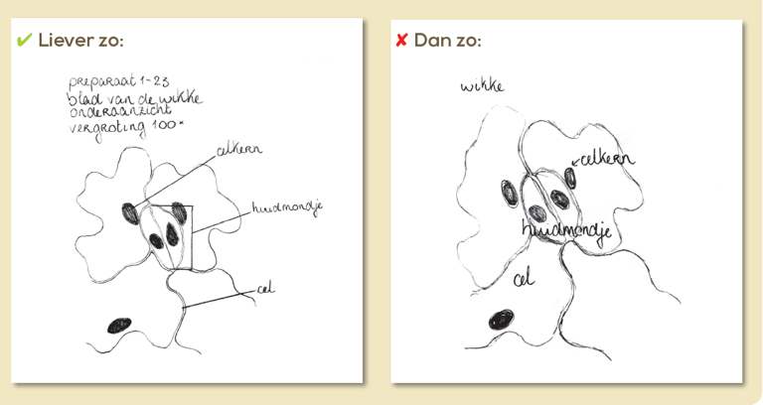
Waarnemen en tekenen
Je probeert te tekenen wat je ziet en maakt het duidelijk wat de onderdelen zijn die je kent.
Maar wat als je het niet kent wat je ziet?

Slide 13
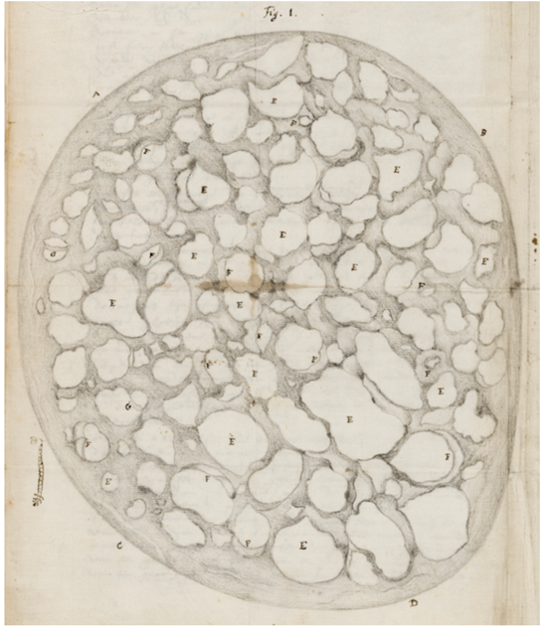
Waarnemen en tekenen
Antoni van Leeuwenhoek maakte een preparaat van een oogzenuw van een koe en bekeek deze door zijn microscoop. Hij beschreef het op 4 december 1674: “vele openingen, gelijk aan een leren zeef met grote en kleine gaten, met het enige verschil dat de gaten in de zenuw niet rond zijn en niet dezelfde maat hebben.” De tekening hiernaast is gemaakt door een onbekende kunstenaar voor Antoni van Leeuwenhoek. Antoni moest dus uitleggen aan de tekenaar wat hij zag en die tekende dat dan. Kunnen jullie dat ook met z’n tweeën?

Slide 14
Waarnemen en tekenen
Bewaar je tekeningen en beschrijving goed voor de volgende stap.
De volgende keer gaan we aan de slag met je hoe je jouw ontdekkingen kunt delen met andere wetenschappers en met het publiek!

